Slide 1

TRƯỜNG ĐẠI HỌC CẦN THƠ KHOA CÔNG NGHỆ THÔNG TIN & TRUYỀN THÔNG
BÀI BÁO CÁO
ĐỀ TÀI: KIỂM TRA VĂN PHẠM CHÍNH QUY
Giảng viên giảng dạy:
Ths: Trần Nguyễn Dương Chi
Nhóm 13:
Phan Nhựt Ý B1913283
Nguyễn Quốc Trầm B1913276
Nguyễn Trường An B1913213
Nguyễn Đình Kha B1913232

Slide 2
Nội dung
Tổng quan về Văn phạm chính quy
Phương pháp xây dựng VPCQ
Giải thuật kiểm tra tuyến tính trái
Giải thuật kiểm tra tuyến tính phải
Demo chương trình

Slide 3
1. Tổng quan
Nội dung đề tài: Kiểm tra một văn phạm được cho có phải là văn phạm chính quy (VPCQ) hay không?
Khái niệm VPQC: Văn phạm chính quy là văn phạm mà tất cả các luật sinh của nó đều có dạng tuyến tính trái (hoặc tuyến tính phải)
Tuyến tính trái: dạng A -> Bw hoặc A -> w
Tuyến tính phải: dạng A -> wB hoặc A -> w

Slide 4
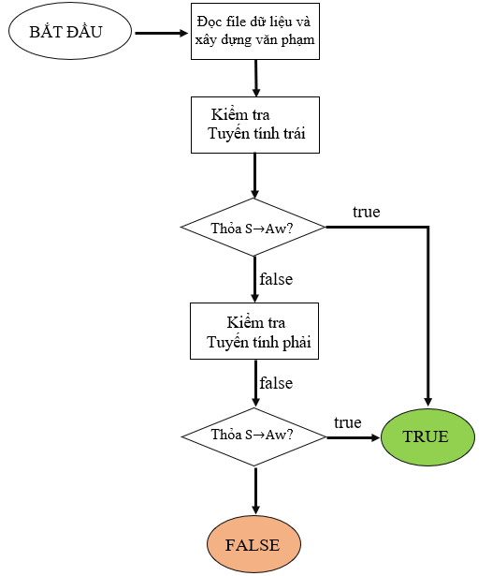
1. Tổng quan

Slide 5
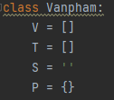
2. Xây dựng văn phạm
Khởi tạo lớp “Vanpham” với các thuộc tính:
V = [] : Tập hợp các biến
T = [] : Tập các kí hiệu kết thúc
S = '' : Ký tự bắt đầu
P = {} : Tập luật sinh

Slide 6
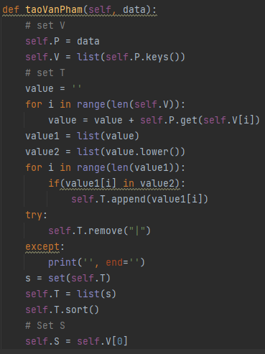
2. Xây dựng văn phạm
2. Phương thức tạo văn phạm:
Nhận luật sinh có dạng: {"S": "bSb|T", "T": "aT"}
Sử dụng các phép toán để lấy giá trị cho những thuộc tính của của văn phạm

Slide 7
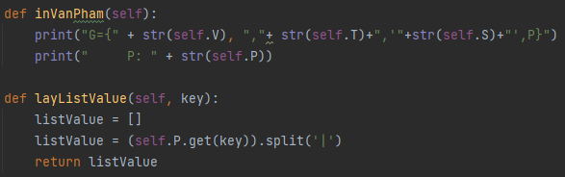
2. Xây dựng văn phạm
3. Các phương thức bổ trợ

Slide 8

3. Kiểm tra tuyến tính trái
B1. Khởi tạo các biến cần thiết.
B2. Lấy biến (thuộc tập biến V) trong chuỗi giá trị của luật sinh. Gán vào str2.
B3: Đảo ngược hai danh sách lv1 và lv3. Lấy chuỗi kí tự kết thúc là các ký tự in thường cùng thuộc hai danh sách. Gán vào str3 .
B4: Ghép str1 = str2 + str3.
B5: So sánh str1 với giá trị của luật sinh nếu giống thì thỏa S->Aw hoặc S-> w.

Slide 9
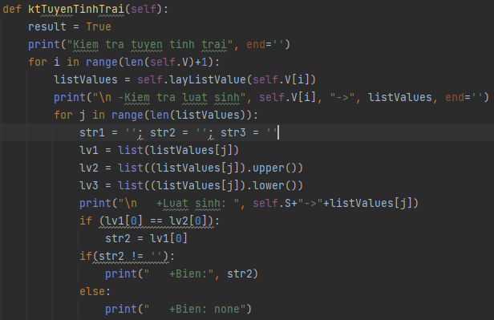
3. Kiểm tra tuyến tính trái

Slide 10
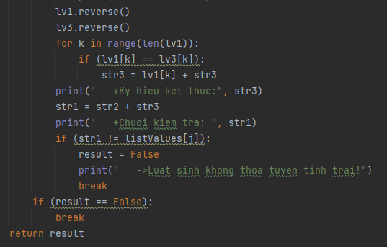
3. Kiểm tra tuyến tính trái

Slide 11
4. Kiểm tra tuyến tính phải
Tương tự Kiểm tra tuyến tính trái.
Nhưng không cần đảo ngược hai danh sách lv1, lv3.
B5: So sánh str1 với giá trị của luật sinh nếu giống thì thỏa S->wA hoặc S-> w.

Slide 12
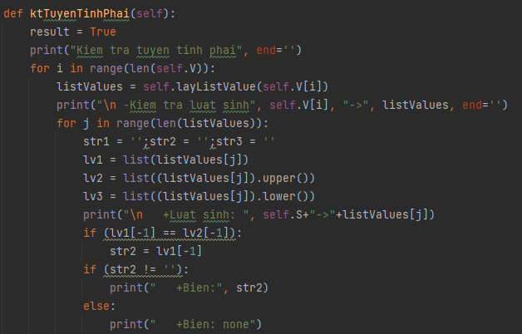
4. Kiểm tra tuyến tính phải

Slide 13
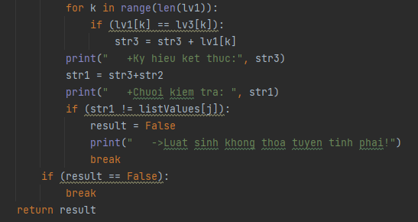
4. Kiểm tra tuyến tính phải

Slide 14
5. Chạy demo chương trình

Slide 15
Cám ơn Cô và các bạn đã theo dõi!

